Slide 1

CUAI Adv DA팀
2023.04.04
발표자 : 곽수민

Slide 2
스터디원 소개 및 만남 인증
곽수민 응용통계학과
권예진 응용통계학과
김휘중 경영학부
전현민 전자전기공학부

Slide 3
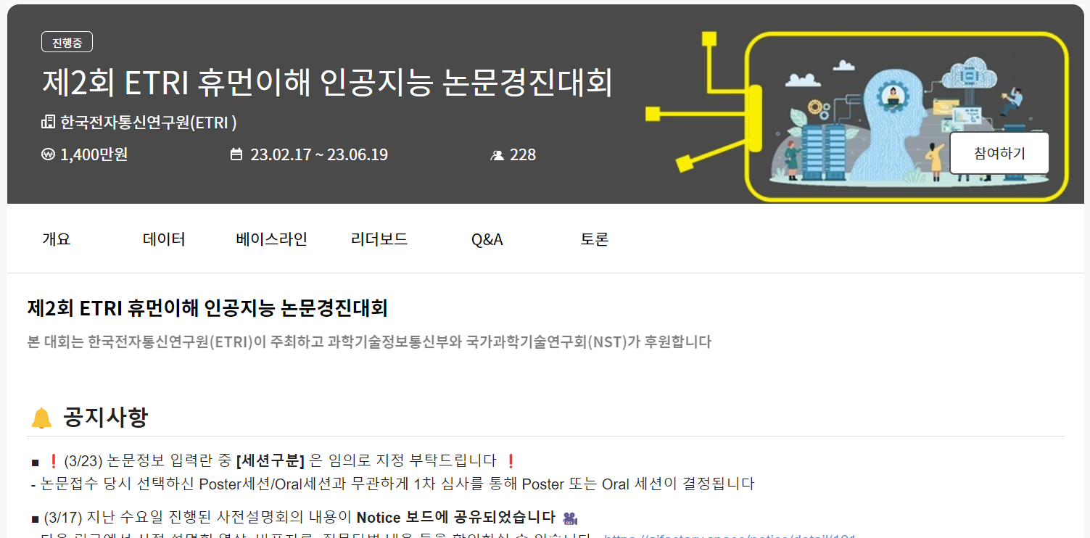
주제

Slide 4
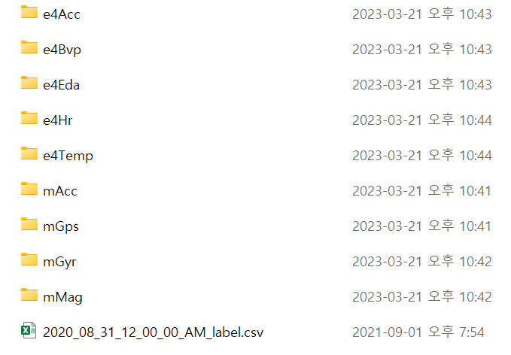
데이터
센서데이터

Slide 5
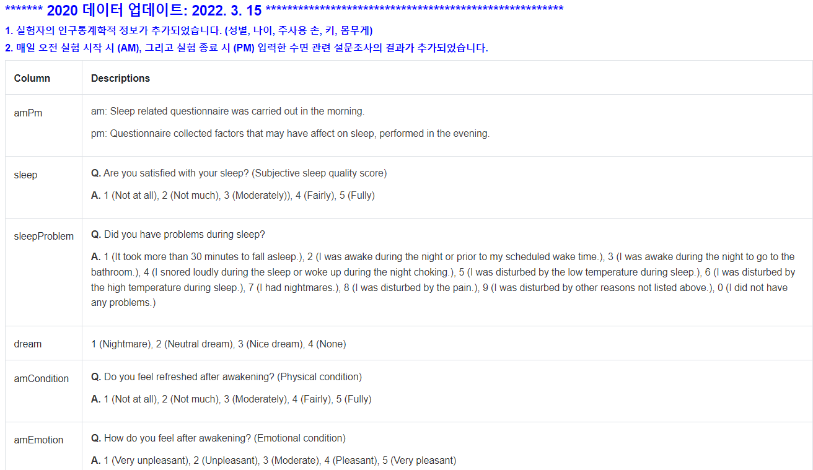
데이터
설문 데이터

Slide 6
데이터
이외 수면데이터, 인구통계 데이터 등

Slide 7
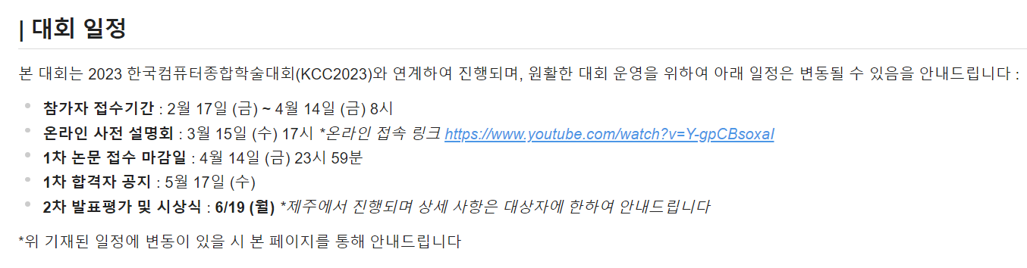
일정

Slide 8
감사합니다

